Slide 1
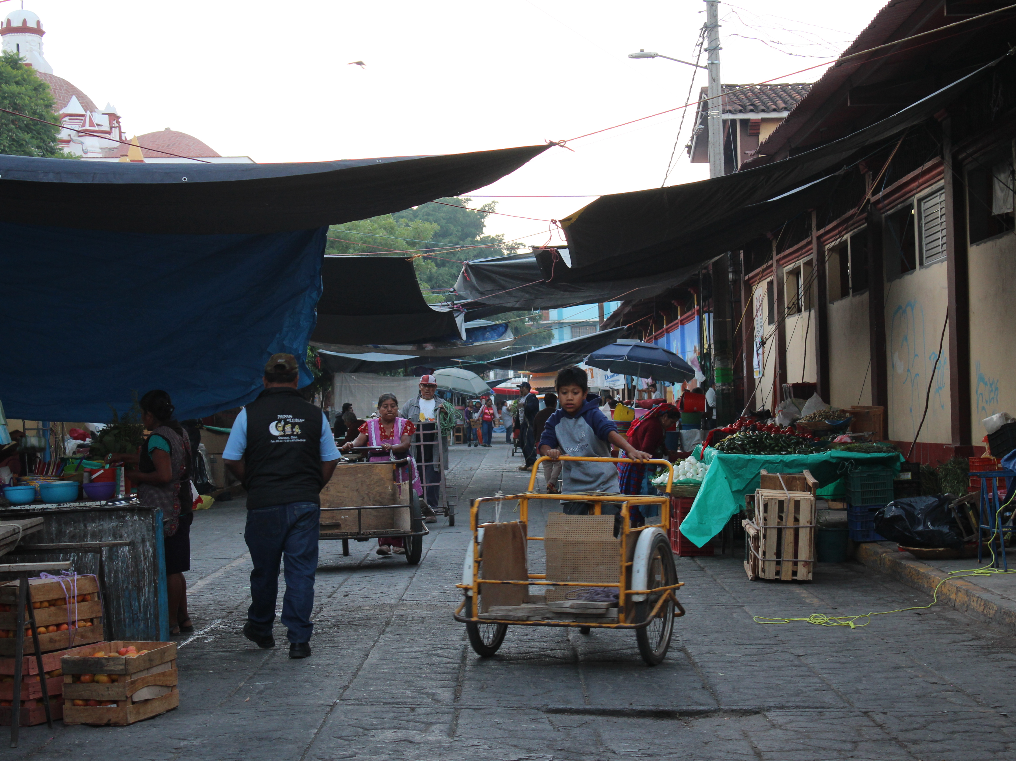
LA PLAZA GRANDE
Innovación Social
Integrantes
Aragón Moreyra Saúl Renato
Hernández Cruz Zurisadai
Ignacio Luis Luz Deisy
José Ríos José
Rendón Bautista Elia Margarita

Slide 2
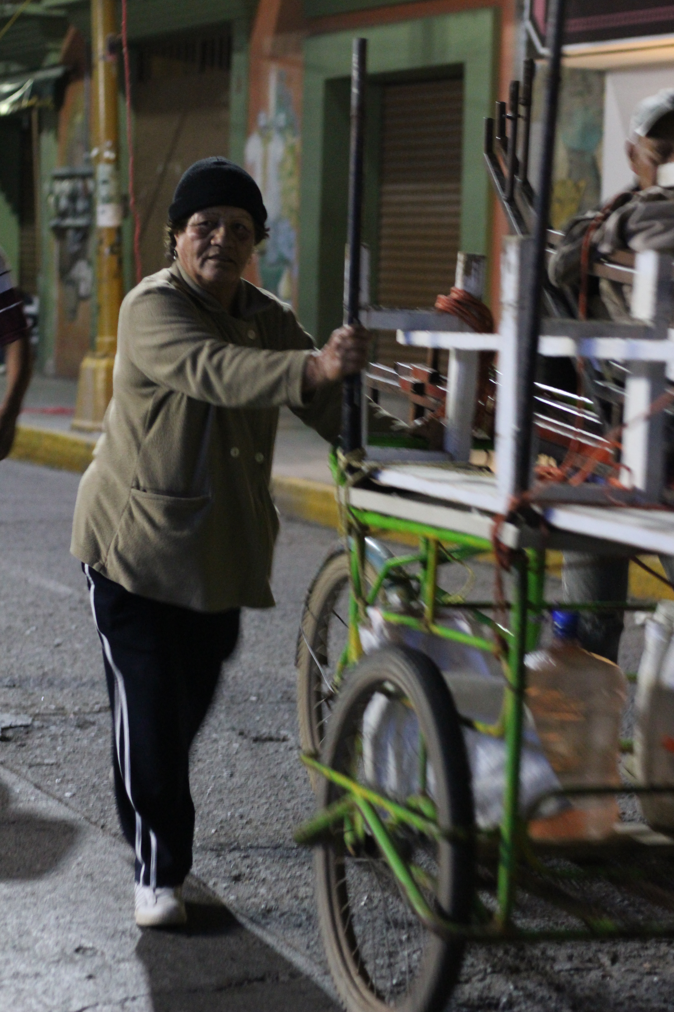
¿Qué es la Plaza Grande?
Desde épocas prehispánicas la plaza grande es un mercado tradicional en algunos municipios del valle de Oaxaca según el día de la semana que le corresponde a cada uno, ese día además de los habitantes del municipio, pobladores aledaños a las comunidades acuden a adquirir, vender y o intercambiar productos.
Domingo – Tlacolula y Nochixtlán
Lunes – Ixtlán, Miahuatlán y Teotitlán
Martes – Atzompa y Sta. Ana de Valle
Miércoles – Etla y Zimatlán.
Jueves – Zaachila y Ejutla
Viernes – Ocotlán

Slide 3
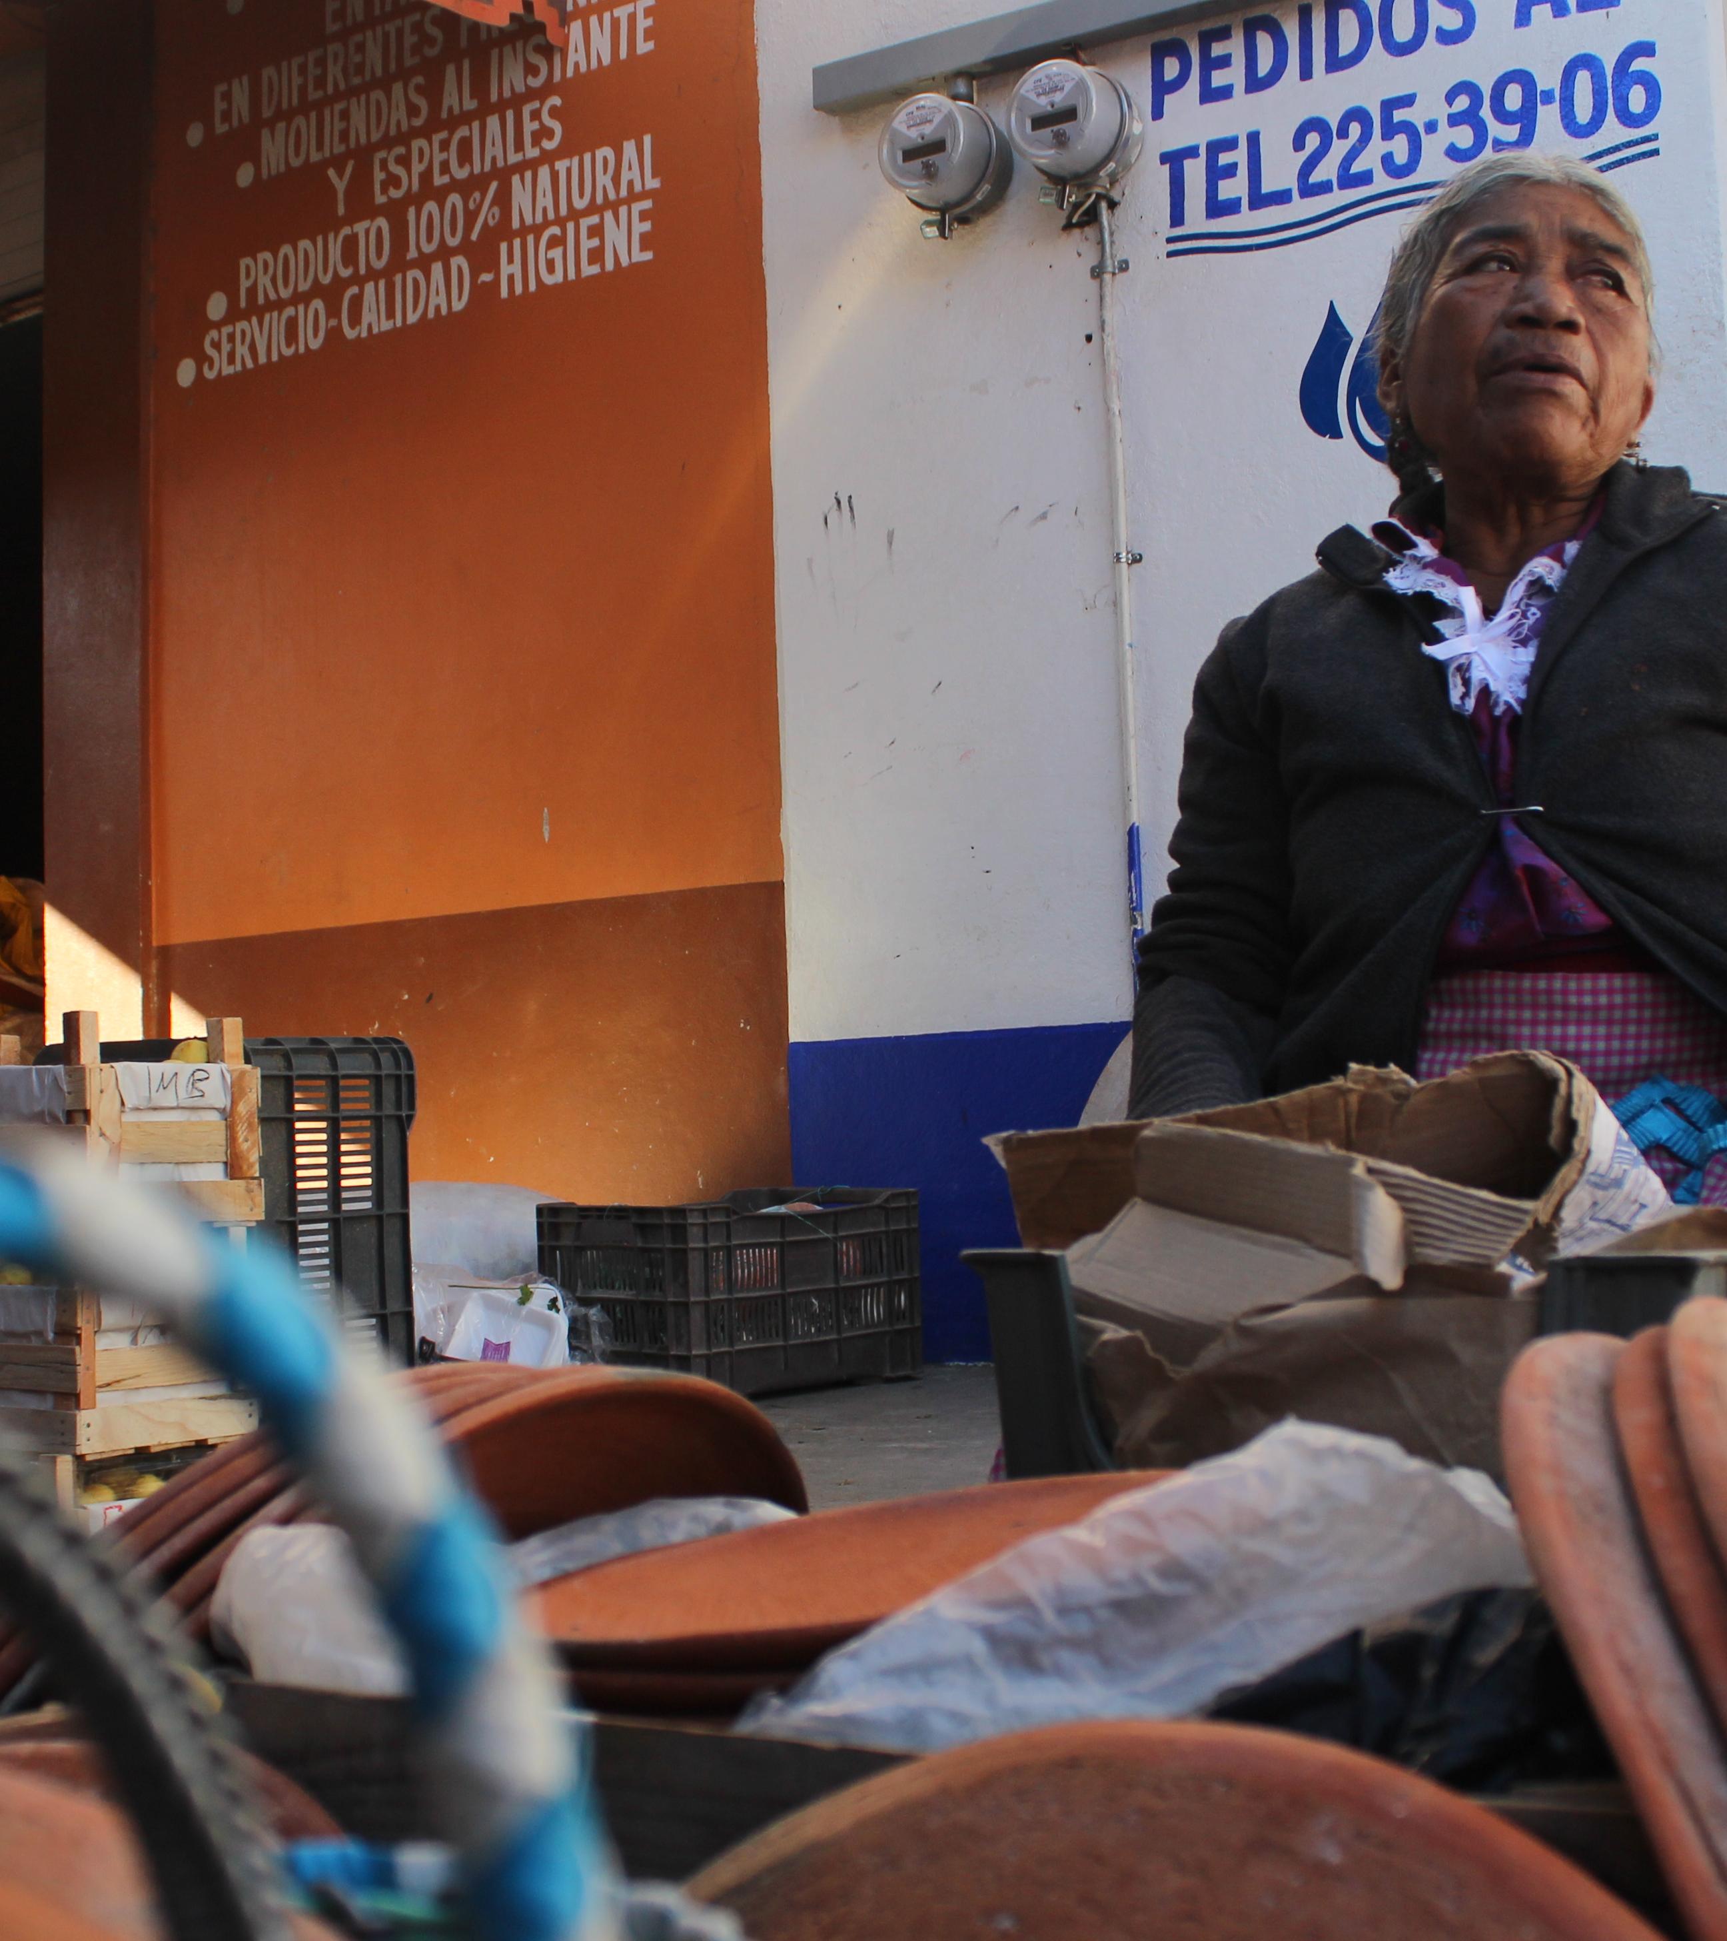
¿Qué abarca?
Los mercados
Plazas Grandes de Oaxaca

Slide 4
Objetivo
Brindar al turista las herramientas necesarias que le permita reconocer a los mercados de la capital Oaxaqueña como un atractivo turístico digno de visitar, mediante información clara, precisa y detallada a través del uso de las tecnologías de la comunicación. Para reactivar la economía de los mercados.
Desarrollar una aplicación móvil que proporcione alternativas al turismo para adquirir productos de la región, acercándolo a los productores que venden en las plazas de los municipios principales con comunidades de alta marginación.

Slide 5
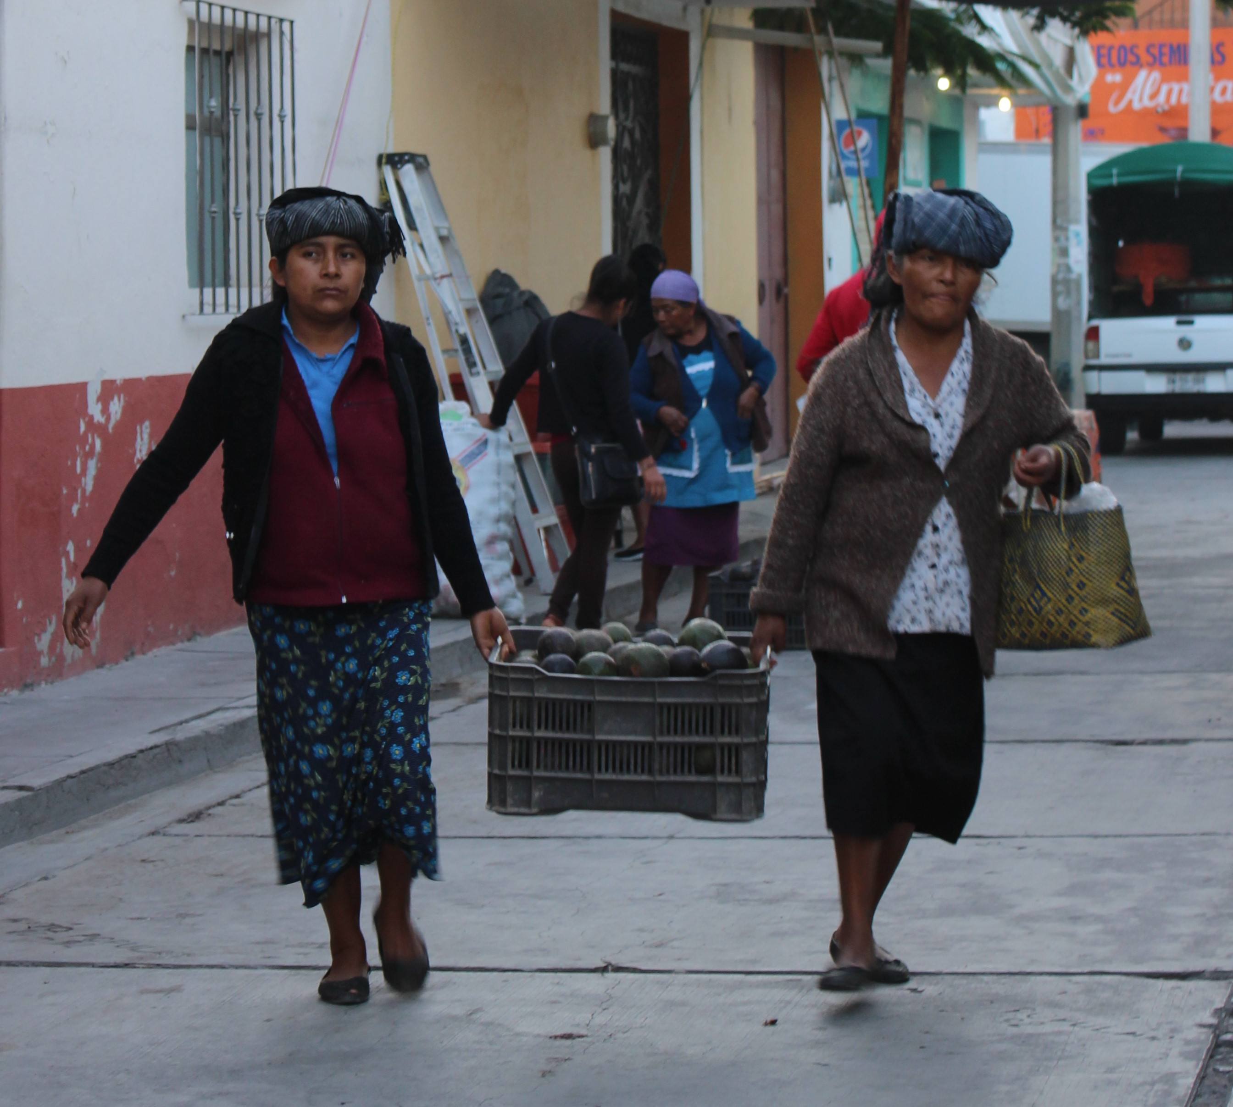
Innovación
Reactivar la economía local a través de una Aplicación móvil enfocada a los locatarios de los mercados para que estos se puedan publicitar.
Además atraer al turismo local y extranjero para que estos lleguen a las plazas y puedan adquirir mercancía directamente de los productores primarios y artesanos, que generalmente son originarios de pueblos en pobreza y pobreza extrema.

Slide 6


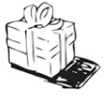



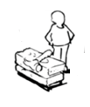


Socios clave | Actividades claves | Propuesta de valor |  | Relaciones con clientes | Segmentos de cliente
Secretaria de economía Secretaria de turismo Firebase Hostinger Google maps | Posicionamiento de la app en internet Promoción en el estado Bluetooth en los kioscos de comunicación Promoción con los locatarios de los diversos mercados | Una nueva difusión para los locatarios de la ciudad del estado de Oaxaca, por medio de una aplicación para Android, para móviles inteligentes. Ahorro de tiempo para los turistas Economía activa para los locatarios, debido a que los turistas se guían por cosas que encuentran en el paso o internet. Fomentar la compra de productos 100% oaxaqueños. La promoción y venta de sus productos. Incremento de su economía Popularidad en la región Publicidad en redes sociales |  | Una relación directa y confiable, por medio del administrador de cada mercado. Por medio de nuestro asesor externo se han establecido contactos o convenios con los administradores del mercado. Este convenio tiene un costo de cero pesos. | Nuestro nicho de mercado locatarios de las diferentes comunidades del estado de Oaxaca, en donde se establecen los mercados y/o plazas para fomentar el comercio local. Los locatarios de los mercados y plazas más céntricas de la ciudad
 | Recursos clave |  |  | Canales
 | Internet Equipo de computo Redes sociales Moviles inteligentes Convenios con los administradores para la comunicación
 |  |  |  | Con trato directo para brindarles la confianza suficiente y por medio de los administradores. Por medio de nuestro asesor externo. En la actualidad lo más viable y fácil de manejar son las redes sociales y el asesor externo. Las redes sociales no tienen ningún costo por promoción o comunicación, esto nos permite la reducción de costos en el proyecto.
Estructuras de costes |  |  | Fuentes de ingresos
Pago de derechos para la plataforma de la app El pago de nomina Promoción y publicidad El recurso humano Equipo de computo |  |  | $30.00 M/N mensuales por locatario Por medio de pay pal y depósitos bancario. Deposito
M
O
D
E
L
O
C
A
N
V
A
S

Slide 7
Implementación
El proceso fue divido en dos etapas.
Recolección de datos
Desarrollo
Se acudió con los administradores del mercado explicando la propuesta y tomando en cuenta una prueba piloto.
Se entregó una encuesta a cada locatario que decidió participar.
Los datos obtenidos fueron almacenados en una base de datos y posteriormente consultados a través de un API.
El proceso de desarrollo fue enfocado a la plataforma Android.
Una vez que ya se contaba con el API, la aplicación fue diseñada en basé a la información recolectada.

Slide 8
Tabla de gastos anuales
 | 2019 | 2020 | 2021 | 2022
Equipo de Computo | 41,000 | 0 | 0 | 0
Servidor | 1,200 | 1,200 | 1,200 | 1,200
Servicios (Luz, Tel.) | 20,000 | 20,000 | 20,000 | 20,000
Smartphone | 6,000 | 0 | 0 | 0
Papelería | 3,000 | 3,000 | 3,000 | 3,000
Firebase | 0 | 6,000 | 6,000 | 6,000
Salarios | 180,000 | 144,000 | 108,000 | 108,000
Total | 251,200 | 174,200 | 138,200 | 138,200

Slide 9
Porcentajes
$30 pesos mensuales por locatario
1 año 100 locatarios
2 año 400 locatarios
3 año 900 locatarios
4 año 2000 locatarios

Slide 10
Competencia
En Oaxaca un punto económico importante son los mercados de la ciudad, esto debido a que día con día atrae a diversos turistas, sin embargo, la difusión para estos establecimientos es insuficiente.
De acuerdo a una búsqueda realizada en EBSCO, GOOGLE PATENTS y PATENTSCOPE no existe registro de una aplicación para la publicidad de mercados tradicionales del estado.

Slide 11
Barreras y alcances
Barreras
Alcances
Una barrera que se presenta al implementar la aplicación móvil es que para un correcto funcionamiento es necesario contar con una conexión a Internet estable (wifi o datos móviles).
Se puede alcanzar a un gran sector de la población en cuanto la aplicación este implementada y sea accesible para todo mundo.
La aplicación brinda publicidad en concreto de los mercados mas representativos del estado, por otra parte, se brindaran las diferentes opciones de acudir a las plazas tradicionales de esta forma ayudando a la economía de las familias que en estos sitios laboran y brindándole una nueva experiencia al turista local y extranjero.
El municipio de Oaxaca se puede convertir en el primer municipio el cual cuente con una aplicación de este tipo y aportaría a tener un creciente flujo económico.

Slide 12
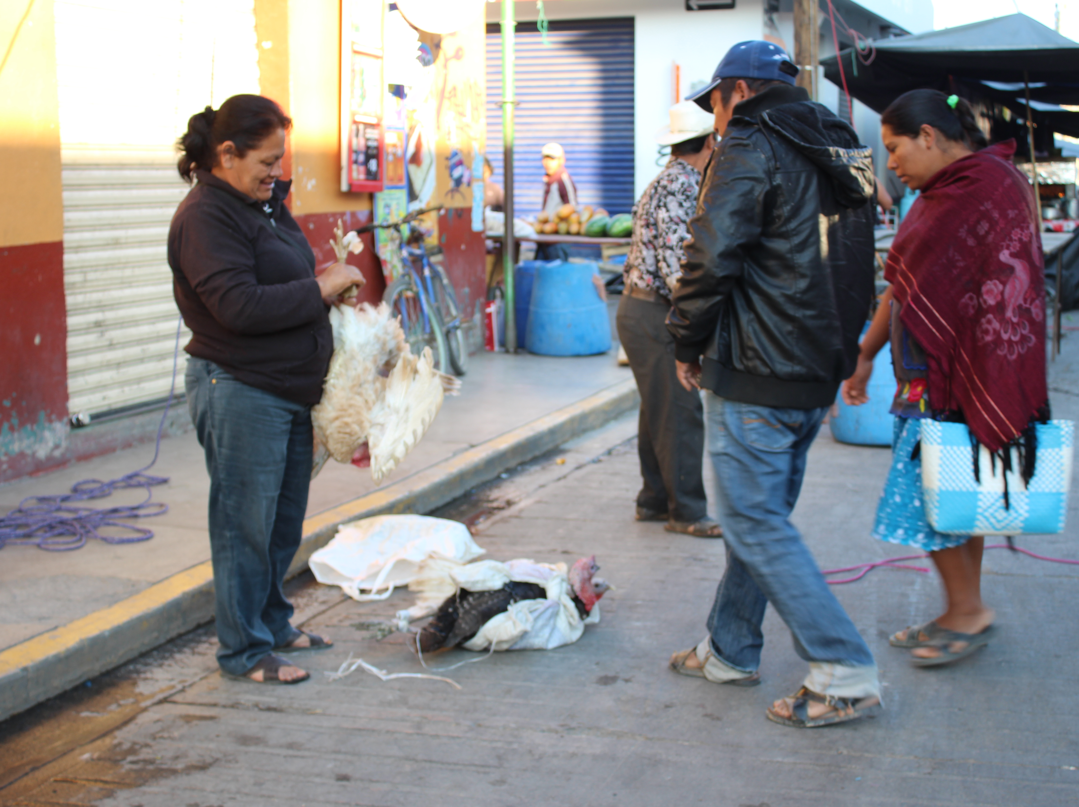
MUCHAS GRACIAS

